Slide 1

“ANÁLISIS DEL MERCADO DE BONOS VERDES: UNA ALTERNATIVA DE FINANCIAMIENTO PARA LAS EMPRESAS QUE COTIZAN EN LA BOLSA DE VALORES DE QUITO Y QUE INVIERTEN EN PROYECTOS SOSTENIBLES EN EL ECUADOR ”
TRABAJO DE TITULACIÓN PREVIO A LA OBTENCIÓN DEL TÍTULO DE INGENIERA EN FINANZA, CONTADORA PÚBLICA -AUDITORA
AUTORAS: OLMEDO NICOLE, PACHACAMA KATHERINE
ECON. MONCAYO LUIS GUSTAVO
DIRECTOR DE TESIS
ING. TIPAN LUIS
OPONENTE
SANGOLQUÍ, 2019

Slide 2
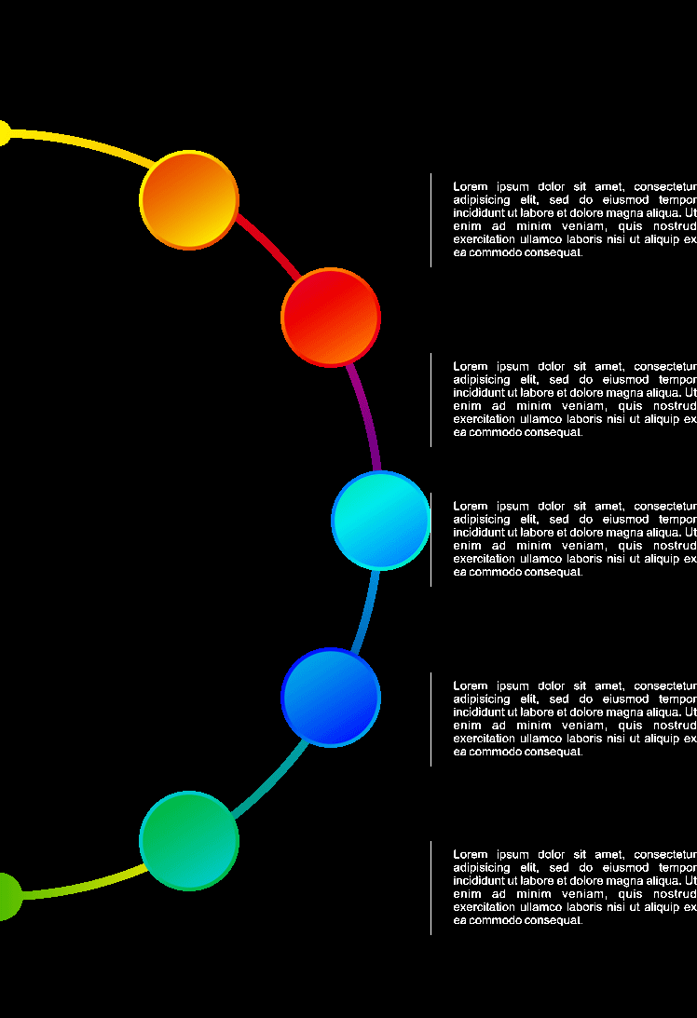

ASPECTOS GENERALES
CAPÍTULO I
MARCO TEÓRICO
CAPÍTULO II
SITUACIÓN ACTUAL DEL MERCADO DE BONOS VERDES EN EL ECUADOR
CAPÍTULO III
CAPÍTULO IV
MARCO METOLÓGICO
CAPÍTULO V
ANÁLISIS DE RESULTADOS
CAPÍTULO VI
PROPUESTAS
CAPÍTULO VII
CONCLUSIONES Y RECOMENDACIONES

Slide 3

CAPÍTULO I
ASPECTOS
GENERALES

Slide 4
Problema
Objeto de estudio
Mercado de bonos verdes en el país, centrándonos en el análisis de cómo este nuevo producto bursátil puede ser una buena alternativa de financiamiento para las empresas que cotizan en la Bolsa de Valores Quito (BVQ) y qué nivel de atractivo existe en el mercado una vez que las empresas cuenten con mayor información acerca del tema.
El Cambio Climático
Nivel de GEI que emite el Ecuador
Contexto sobre las finanzas sostenibles implementada en el Ecuador
Contexto del Mercado del Bonos Verdes en el Ecuador

Slide 5
Objetivos
Objetivo General.- Analizar la utilización de los bonos verdes como una forma de financiamiento para las empresas que cotizan en la Bolsa de Valores Quito y que invierten en proyectos sostenibles del Ecuador.
Objetivos específicos
Describir cuál es el procedimiento de emisión de bonos verdes como nuevo producto bursátil en el Ecuador y bajo qué contexto han sido desarrollados.
Describir el estado actual del mercado de bonos verdes internacional para el caso de tres países de Latinoamérica.
Determinar cuáles son los beneficios potenciales y utilidad de los bonos verdes para las empresas ecuatorianas.
Identificar si es atractiva la emisión de bonos verdes para las empresas ecuatorianas que cotizan en la Bolsa de Valores de Quito y que desarrollan proyectos sostenibles.
Diseñar una guía para la emisión de bonos verdes en el Ecuador.

Slide 6






Justificación
Banco de Desarrollo de América Latina
Asociación de Bancos del Ecuador
Elevada emisión de GEI, Reducción de:
Dióxido de Carbono (CO2)
Metano (CH4)
Óxido Nitroso (N20)
Hidroflurocarbonos ( HFC)
Perfluorocarbonos (PFC)
Finanzas Sostenibles
Desarrollo Sostenible
BVQ se suscribió al pacto global de la ONU
Miembro de la ASOBANCA
BONOS VERDES
Efecto aumento de la temperatura de la tierra 0,6 y 0,2 °C
Acuerdo París vigencia desde 2016
Nueva forma de Financiamiento

Slide 7
CAPÍTULO II
MARCO
TEÓRICO

Slide 8
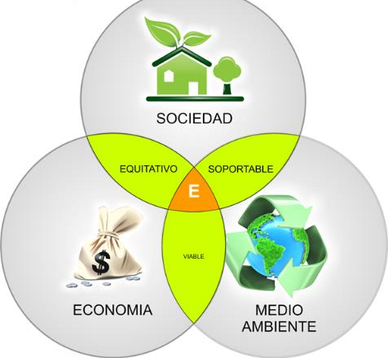

Teorías de soporte
    Teoría de la economía del cambio climático
    Teorías sobre el Desarrollo Sostenible
Cuantificación del costo para la economía mundial si no se hace nada para mitigar este fenómeno junto con el calentamiento global
Evaluación de riesgos y costos
Informe sobre el cambio climático, por el Economista Nicholas Stern (Reino Unido, 2005)

Slide 9



Teorías de soporte
TEORÍA DE LA JERARQUIÍA FINANCIERA
Según
Myres y Majluf
Fondos internos
Deuda
Nuevo capital
TEORÍA DE LA LOCALIZACIÓN DE LA INVERSIÓN EXTRANJERA DIRECTA
TEORÍA DE LA LOCALIZACIÓN DE LA INVERSIÓN EXTRANJERA DIRECTA
Dunning
Factores a considerar
Condición de Propiedad
Condición de Internacionalización
Condición de Localización
Rendimiento de la inversión mayor beneficio que el de la propia Nación

Slide 10
Marco referencial
    Evaluación del potencial de un exitoso mercado de Bonos Verdes en Colombia
    Análisis de la evolución del financiamiento verde para el periodo 2011- 2017
Autores: E3 (Ecología, Economía y Éica), Metrix Finanzas, PwC UK, y; Climate Bonds Initiative
Metodología: Encuesta a actores del mercado
Análisis del panorama legal, político y el nivel de atractivo de bonos verdes en el mercado
Hallazgos de esta investigación sirvieron de base para analizar nuestro contexto como Ecuador
Año: 2016
País: Colombia
Además para comparar la situación entre Colombia y Ecuador
Autor: Miguel Ángel Herrera Martínez
Año: 2017
Universidad: Universidad Andina Simón Bolívar
Metodología: Encuesta
Describe las características, alcance, evolución y limitaciones sobre los mecanismos de financiamiento verde en el Ecuador.
Destaca que aún son escasas las iniciativas de financiamiento verde o sostenible en las instituciones financieras privadas del país

Slide 11



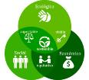






MARCO REFERENCIAL
2
Autor: María Soledad Garcés Freire
Universidad: Pontifica Universidad Católica del Ecuador
Año: 2017
Metodología: Encuesta y Entrevista
Productos financieros verdes
    Inclusión de prácticas sostenibles en las instituciones financieras, una oportunidad para el sector financiero ecuatoriano.
Prácticas sostenibles que fortalezcan al medio ambiente y que se generen nuevas oportunidades de negocio
Banco Procredit: empresa que esta altamente desarrollada en la gestión ambiental

Slide 12

Marco conceptual
Desarrollo Sostenible
Necesidades y recursos presentes
Necesidades y recursos de las futuras generaciones
Finanzas sostenibles
Balance entre lo económico, social y ambiental
Productos financieros verdes
Propuesta de innovación de los servicios financieros
Reducir impactos ambientales negativos o proporcionar beneficios medioambientales
Recursos se deben destinar a actividades a la mitigación o a la adaptación al cambio climático
Certificado como “Verde” por un verificador externo
Bonos verdes
Proyectos sostenibles
Integran los conceptos del medio ambiente y también los aspectos socio ambientales
Notes:
Los productos financieros verdes son la nueva propuesta de innovación de los servicios financieros que generan nuevas oportunidades de mercado
sugiere que dichos productos deben proporcionar al consumidor una opción transparente para reducir los impactos ambientales negativos o proporcionar beneficios medioambientales

Slide 13
CAPÍTULO III
SITUACIÓN ACTUAL DEL
MERCADO DE BONOS VERDES EN ECUADOR

Slide 14

¿QUÉ SON LOS BONOS VERDES
CARACTERIZACION DE LOS BONOS VERDES
3
Financiar o refinanciar proyectos
Producto bursátil atrae IED
Obtener capital
Diferenciación con un bono tradicional
Titulo de deuda

Slide 15







PRINCIPIOS DE LOS BONOS VERDES
3
1. Uso de los fondos:
Proyectos para la inversión sean certificados como verdes.
Energía Renovable, Eficiencia energética, Control de GEI
3. Gestión de los Fondos
Controlada por el emisor de forma que se puede tener un control de la asignación de los fondos
Directrices que recomienda transparencia en la difusión de información
2. Proceso de Evaluación y Selección de Proyectos
Emisor comunica objetivos de sostenibilidad, Beneficios ambientales del proyecto
4. Presentación de Informes
Información actualiza del uso de los fondos

Slide 16





CLIMATE BONDS ESTANDARS
SEGUNDAS OPINIONES
3
3
Desarrollados por la CBI, herramienta para los inversionistas y gobiernos para priorizar inversiones
Requisitos - Post emisión
USO DE RECURSOS
Criterios de Elegibilidad
Esquema Internacional de certificación para bonos verdes
Requisitos de
Pre – emisión
Otorgan credibilidad y sustento a la emisión

Slide 17


3
NORMAS ISO
MEJORAS
consumo de energía,
la reducción de los residuos
aumento del reciclaje
reducción de costes de los consumibles y MP
ISO 26000
Ayuda a las sociedades a ser mas Responsables Socialmente
ISO 14001
compromiso permanente con la mejora del desempeño en materia medioambiente
Resultados de SGA
Una mejora en el desempeño ambiental
Cumplir con las obligaciones de cumplimiento
Conseguir los objetivos ambientales
Principios
Rendición de cuentas
Transparencia
Ética
Respetar Intereses
Derechos Humanos

Slide 18
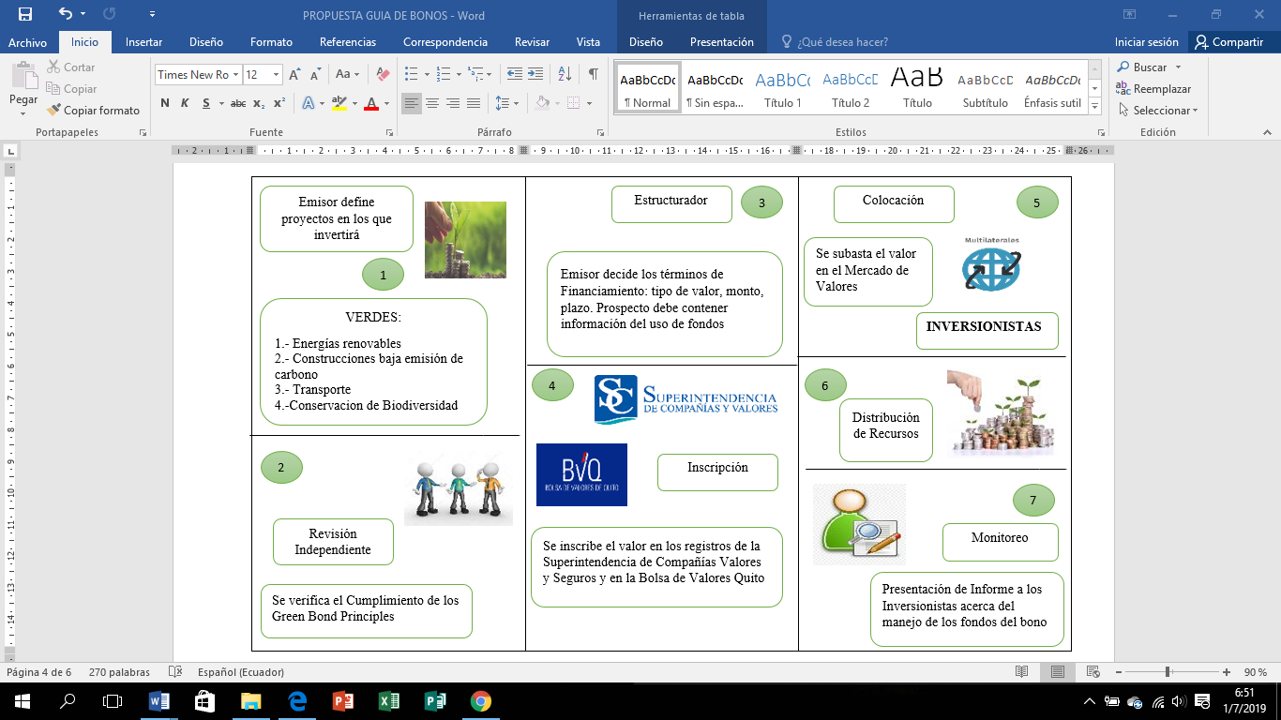
PROCESO DE EMISION DE BONOS VERDES
3

Slide 19
Actores del mercado de bonos verdes
Mercado de valores organizado, integrado, eficaz y transparente
Supervisión y control del mercado de valores
Mercado de valores
Emisores
Inversionistas
Casas de Valores
Calificadoras de riego
Superintendencia de Compañías, Valores y Seguros
Verificadores
243 emisores en la actualidad
Evolución de un 192,78%, del 2008 al 2018
Comercio, industria, servicios, agropecuarias y financieras
$ 7407, 27 millones en inversiones de renta fija al 2019
Relación con el PIB (7%)
3 firmas principales:PricewaterhouseCoopers, Deloitte y Bureau Veritas
19 a nivel mundial
7 calificadoras de riegos registradas en la Superintendencia de Compañías, Valores y Seguros.
Nacionales: CFN, BIESS, Fonag y FIAS.
Internacionales: Banco Mundial, BID Invest, CAF, FMI.
Todas listas para empezar a estructurar emisión de bonos verdes
30 Casas de valores (Picaval, Silvercross y Mercapital)

Slide 20



3
BENEFICIOS
EMISORES
INVERSIONISTAS
Diversificación de Cartera
Beneficios tributarios
Transparencia y rendición de cuentas
Protección del medio ambiente
Imagen Institucional
Mitigar el cambio climático
Imagen Corporativa
Demanda a nivel Internacional
Nuevo Mercado
Diversificación de pasivos
Atraer IED

Slide 21
Experiencias de países de Latinoamericanos
- Mercado en expansión
- Emisiones de 5 bonos verdes promedio de 350.000 millones de pesos
- 2016 primero bono por Bancolombia
- EPSA S.A empresa emitió un bono de 420,000 millones de pesos
- Inversionistas Multilaterales
- Mercado en expansión
- Emisión de 2 bonos dese 2018
- Aguas Andinas 68 millones de dólares
- Banco Estado 83 millones de dólares
- Inversionistas Chilenos
- Negociación en cualquier moneda
-Mercado muy desarrollado
-Negocia el 13% de todas las colocaciones a nivel mundial
-Se han emitido 12 bonos sostenibles ($4.000 millones de dólares)
-Lanzó el 1er bono verde en el 2015 por la Financiera Nacional
- Los principales inversionistas son organismos multilaterales, aseguradoras y fondos de inversión local e internacional
-Cuenta con un Consejo Consultivo en Finanzas Climáticas

Slide 22
CAPÍTULO IV
MARCO
METODOLÓGICO

Slide 23
Preguntas de investigación
Metodología
Enfoque
Mixto.- enfoque cualitativo y cuantitativo
Tipo de investigación
Finalidad: básica
Por las fuentes de información: mixto
Por las unidades: In situ
Por el control de variables: no experimental
Por el alcance: transversal
Pregunta 1
¿Los bonos verdes proporcionan beneficios a las empresas que cotizan en la bolsa de valores Quito y que desarrollan proyectos sostenibles en el Ecuador?
Pregunta 2
¿Es atractiva la emisión de bonos verdes para las empresas ecuatorianas que cotizan en la Bolsa de Valores de Quito y que desarrollan proyectos sostenibles?
Pregunta 3
¿Cuáles son los posibles beneficios que podría tener el Ecuador al desarrollar el mercado de bonos verdes a través de la BVQ, en base a experiencia de casos internacionales?

Slide 24
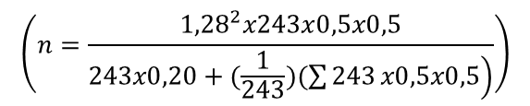
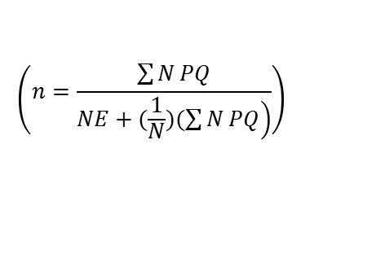
Instrumentos
Entrevista a expertos
Encuesta
Aplicación de entrevista semi-estructurada, flexible, la cual se adapto a cada sujeto de estudio.
Se aplicaron 4 entrevistas a expertos
Aplicación de encuestas a una muestra de empresas que cotizan en la BVQ, para determinar el nivel de atractivo que existe de este nuevo producto bursátil.
Se desarrollaron 14 preguntas
Muestra
$$\left(n=\frac{\sum{N}PQ}{\left.NE+(\frac{1}{N})(\sum{N}PQ\right)}\right)$$
Por lo tanto, la muestra de la presente investigación es de:
$$\left(n=\frac{{1,28}^{2}x243x0,5x0,5}{\left.243x0,20+(\frac{1}{243})(\sum{243}x0,5x0,5\right)}\right)$$
𝑛 = 10 empresas

Slide 25
CAPÍTULO V
ANÁLISIS DE
RESULTADOS

Slide 26






Resultados de las entrevistas
SECRETARÍA DEL AMBIENTE
Desconocimiento sobre la situación actual del mercado de valores
Desconocimiento sobre las condiciones para la emisión de bonos verdes.
Articulación de acciones interinstitucionales
Según estudios existen varias empresas que desarrollan proyectos verde en Quito
Falta de normativa, desconocimiento del mercado de valores, mercado de valores poco desarrollado
Oportunidades de financiamiento para empresas privadas y públicas
Posibilidad de desarrollar mesas de trabajo para trabajar en normativa y políticas públicas
BOLSA DE VALORES DE QUITO
Mercado de valores poco desarrollado, pero con gran potencial
Conocimiento perfeccionado sobre las condiciones para la emisión de bonos verdes.
-Mayor participación del BIESS y CFN
-Menos trabas legales a paraísos fiscales
-Varias empresas que desarrollan proyectos verdes
-Financiamiento tradicional
-Falta de demanda local
- Trabas legales y monto mínimo de emisión
Varios beneficios para las empresas y para la economía del Ecuador
Varios esfuerzos para potenciar e mercado de bonos verdes

Slide 27
Resultados de las entrevistas
DELOITTE
Iniciativa para Fomentar en Desarrollo Sostenible
Existe apetito de Multilaterales por emisiones mayores al $10.000.000-$20.0000.0000
Las pequeñas empresas desean emitir pero el monto es menor a los $10.000.000
Costos Operativos adicionales
Falta de normativa, desconocimiento del mercado de valores, mercado de valores poco desarrollado
Oportunidades de financiamiento para empresas privadas y públicas
Desconfianza de la sociedad
BANCO PICHINCA
Emisión bonos verdes Septiembre 2019
Falta de personal capacitado en el tema
Certificaciones de procesos
Fuerte Política social y ambiental
Alta ventaja competitiva
Dos años para poder emitir $200.000.000
Ejemplo para potenciar e mercado de bonos verdes
Notes:
DELOITTE KAT

Slide 28
Resultados de las encuestas
Pregunta N° 1:
 | Frecuencia absoluta | Porcentaje | Porcentaje Acumulado
Financiamiento Interno | 4 | 40% | 40%
Emisión de obligaciones o papel comercial | 0 | 0% | 40%
Titularización | 0 | 0% | 40%
Préstamos en Instituciones Financieras | 3 | 30% | 70%
Emisión de acciones | 0 | 0% | 70%
Factoring | 1 | 10% | 80%
Otras Alternativas ( Multilaterales, Fondos del Exterior | 2 | 20% | 100%
Total | 10 | 100%
Notes:
NICO

Slide 29
Resultados de las encuestas
Pregunta N° 2:
 | Frecuencia absoluta | Porcentaje | Porcentaje Acumulado
SÍ | 6 | 60% | 60%
NO | 4 | 40% | 100%
Total | 10 | 100%
Pregunta N° 3:
 | Frecuencia absoluta | Porcentaje | Porcentaje Acumulado
Excelente | 1 | 10% | 10%
Muy Bueno | 3 | 30% | 40%
Bueno | 3 | 30% | 70%
Medio | 1 | 10% | 80%
Regular | 2 | 20% | 100%
Total | 10 | 100%
Notes:
2 NICO
3 KATY

Slide 30
Resultados de las encuestas
Pregunta N° 5:
 | Frecuencia absoluta | Porcentaje | Porcentaje Acumulado
SÍ | 6 | 60% | 60%
NO | 4 | 40% | 100%
Total | 10 | 100%
Pregunta N° 6:
 | Frecuencia absoluta | Porcentaje | Porcentaje Acumulado
SÍ | 6 | 60% | 60%
NO | 4 | 40% | 100%
Total | 10 | 100%
Notes:
5 NIC
6 KAT

Slide 31
Resultados de las encuestas
Pregunta N° 7:
 | Frecuencia absoluta | Porcentaje | Porcentaje acumulado
SÍ NO | 7 3 | 70% 30% | 70% 100%
Total | 10 | 100%
Pregunta N° 8:
 | Frecuencia absoluta | Porcentaje | Porcentaje acumulado
SÍ NO | 4 6 | 40% 60% | 40% 100%
Total | 10 | 100%
Notes:
7 NICO
8 KAT

Slide 32
Resultados de las encuestas
Pregunta N° 9:
 | Frecuencia absoluta | Porcentaje | Porcentaje acumulado
SÍ | 2 | 20% | 20%
NO | 8 | 80% | 100%
Total | 10 | 100%
Pregunta N° 10:
Escala | a) Reconocimiento nacional e internacional | b) Diversificación de pasivos | c) Atracción de inversión extranjera
1 | 1 | 2 | 1
2 | 5 | 4 | 3
3 | 4 | 4 | 6
Total | 10 | 10 | 10
Notes:
9 NIC
10 KAT

Slide 33
Resultados de las encuestas
Pregunta N° 11:
 | Frecuencia absoluta | Porcentaje | Porcentaje acumulado
SÍ | 5 | 50% | 50%
NO | 5 | 50% | 100%
Total | 10 | 100%
Pregunta N° 12:
 | Frecuencia absoluta | Porcentaje | Porcentaje acumulado
SÍ | 4 | 40% | 40%
NO | 6 | 60% | 100%
Total | 10 | 100%
Notes:
11 NIC
12 KAT

Slide 34
Resultados de las encuestas
Pregunta N° 13:
 | Frecuencia absoluta | Porcentaje | Porcentaje acumulado
SÍ | 10 | 100% | 100%
NO | 0 | 0% | 100%
Total | 10 | 100%
Pregunta N° 14:
 | Frecuencia absoluta | Porcentaje | Porcentaje acumulado
SÍ | 10 | 100% | 100%
NO | 0 | 0% | 100%
Total | 10 | 100%
Notes:
13 NIC
14 KAT

Slide 35
Respuesta a las preguntas de investigación
Pregunta 1
¿Los bonos verdes proporcionan beneficios a las empresas que cotizan en la bolsa de valores Quito y que desarrollan proyectos sostenibles en el Ecuador?
Pregunta 2
¿Es atractiva la emisión de bonos verdes para las empresas ecuatorianas que cotizan en la Bolsa de Valores de Quito y que desarrollan proyectos sostenibles?
Pregunta 3
¿Cuáles son los posibles beneficios que podría tener el Ecuador al desarrollar el mercado de bonos verdes a través de la BVQ, en base a experiencia de casos internacionales?
Los bonos otorgan beneficios como reconocimiento corporativo, demanda local e internacional, diversificación de pasivos, nuevos mercados, atracción de financiamiento por parte de organismos multilaterales, nuevas líneas de negocio.
Se afirma que la emisión de bonos verdes es atractiva para las empresas que cotizan en la BVQ, sin embargo, falta fortalecer la demanda local de este producto bursátil, no obstante la demanda internacional está muy interesada en invertir en nuestro país.
Atracción de Inversión Extranjera Directa;
Se fortalecerá nuestro mercado de valores, y;
Mejorará nuestra competitividad en el mercado de capitales internacional
Notes:
P1 KAT
P2 NIC
P3 KATY
Ecuador a partir de febrero del 2018 hizo el lanzamiento oficial del nuevo producto bursátil conocido como bonos verdes que genero una nueva línea de financiamiento para los proyectos sustentables o también conocidos como proyectos verdes, este nuevo instrumento generará beneficios para el país:
Canalización de recursos del sector privado para la inversión en proyectos innovadores que contribuyan con la mitigación y adaptación del cambio climático.
Dar cumplimiento de los compromisos adquiridos por Ecuador a raíz del Acuerdo de Paris y su suscripción del 26 de julio de 2016
Fortalecimiento de la imagen del país a nivel internacional.
Contribución a mejorar la conciencia del sistema financiero sobre la importancia de las finanzas sostenibles.

Slide 36
CAPÍTULO VI
PROPUESTAS

Slide 37
Propuestas
Para los emisores
Para el gobierno
MAE desarrollar más incentivos a las empresas que desarrollen proyectos verdes
Emisores fortalecer su gobierno corporativo en temas de RSE, Sostenibilidad, de financiamiento verde y de mercado de valores
Deducción de impuestos ambientales
Desarrollar mesas de trabajo con todos los actores del mercado
Mayor análisis de los impactos ambientales
Empresas certificarse o alinearse en ISO 14001, 14067 y 50001.
Formar portafolios de proyectos para emitir bonos verdes
BIESS y CFN canalizar más sus inversiones en el mercado de valores ecuatoriano
Análisis de la restricciones legales y tributarias a los paraísos fiscales
Notes:
GOBIERNO NIC
EMISORES KAT

Slide 38
Propuestas
Propuesta de guía de emisión de bonos verdes
Para el mercado de valores
BVQ Fortalecer campañas de difusión del mercado de valores
Definiciones Básicas
Estándares de calificación
Generar estrategias para socializar el mercado de bonos verdes.
Incentivar la cultura financiera en la sociedad
Participantes del Mercado
Proceso de emisión de Bonos Verdes
BVQ Fortalecer alianzas estratégicas con organismos multilaterales.
Creación de un Consejo Consultivo de Finanzas Climaticas
Notes:
MERCADO NIC
GUÍA KATY

Slide 39
CAPÍTULO VII
CONCLUSIONES Y
RECOMENDACIONES

Slide 40
Conclusiones
Existe un marco normativo y legal que permite desarrollar el mercado de bonos verdes
El mercado de bonos verdes ecuatoriano se encuentra en una etapa de incubación
Existe un buen potencial de proyectos verdes que a futuro se pueden constituir en portafolios verdes
Existencia de alta demanda internacional, pero escasa demanda local
El mercado de valores ecuatoriano es pequeño y poco desarrollado
Existe poco atractivo hacia el mercado de valores por parte de las empresas, estás optan por financiamiento interno o de las IFI´s
No existe cultura financiera por parte de la sociedad en temas relacionados con el mercado de valores y en especial con la emisión de bonos verdes
Existencia de barreras en cuanto a la verificación y certificación de los bonos verdes

Slide 41
Recomendaciones
Los actores del mercado de bonos verdes deben trabajar en conjunto en propuestas de política pública.
Se recomienda a la BVQ fortalecer las alianzas estratégicas con el sector público.
BVQ, difundir más información acerca del mercado de bonos verdes.
BIESS Y CFN canalizar más recursos e inversiones al mercado de valores ecuatoriano.
Compartir información y la experiencia de la primera empresa emisora de bonos verdes en el país.
Introducir en las mallas curriculares educación en mercado de valores y en finanzas sostenibles.
Empresas, canalizar mejor sus inversiones y participar más en el mercado de valores ecuatoriano.
Empresas, desarrollarse en temas de financiamiento verde.
Empresas, juntar sinergias y construir un portafolio de proyectos verdes.
Notes:
1,3,5,7,9, NIC
2,4,6,8, KAT

Slide 42

Nicole Olmedo
anolmedo@espe.edu.ec
0958808592
MUCHAS GRACIAS
POR SU ATENCIÓN
Katherine Pachacama
kgpachacama@espe.edu.ec
0959509106

